Slide 1
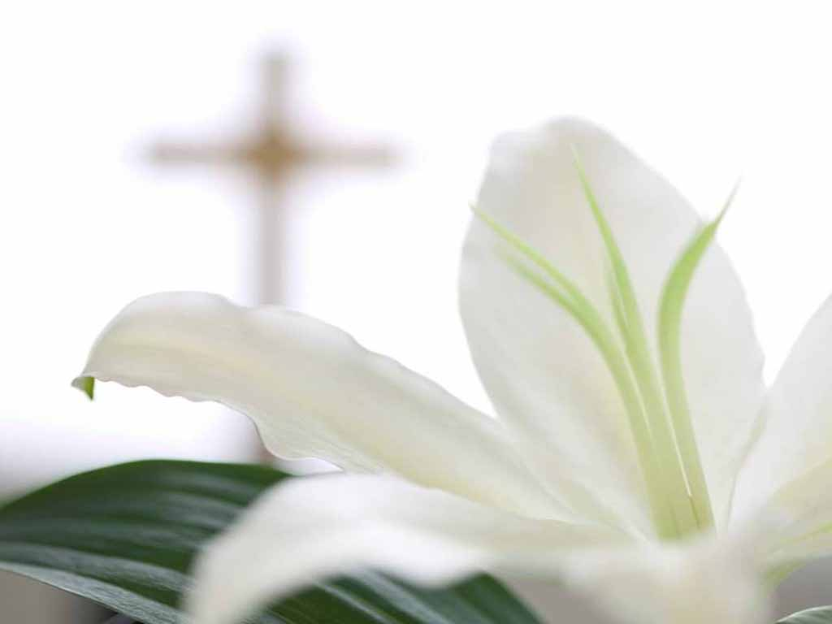
信息
「我是復活、我是生命」
(約 11:25-26)
邢承中 弟兄

Slide 2

我是復活、我是生命
經文：
  耶穌對他說、復活在我、生命也在我．信我的人、雖然死了、也必復活．凡活著信我的人、必永遠不死。你信這話麼？ (約翰福音 11:25-26)
耶穌的使命
耶穌是復活，是生命
如何得到這復活的生命
復活生命的實質
結語

Slide 3
耶穌的使命
在耶穌基督施行神蹟使拉撒路從死裡復活之前，祂宣告「復活在我，生命也在我（我是復活，我是生命）」，從而將祂使命中最重要的部分表明出來

Slide 4
耶穌是復活、是生命
耶穌是復活，是生命；因著祂，我們的生命有意義，有盼望
這生命是父的生命，自起初至永恆，是萬有所靠而立，而存活的生命
這生命由耶穌基督表明出來，讓世人知道什麼是那真正的生命
耶穌基督已將這生命捨在十字架上，贖回世上所有信祂的人；並藉著祂戰勝死權的復活大能，將信徒那敗壞而且必朽壞的舊生命，更換成一個復活的，不朽壞的新生命

Slide 5
如何得到這復活的生命
只有一種生命是真正的生命，那就是神的復活的生命。唯有藉著與耶穌基督的連結，才能經歷這復活與生命
我們必須徹底的死透，才有完全的復活，才有耶穌基督的生命；先有死透，再有復活，才有生命
神的話語帶著能力，使我們得以復活，得以重生

Slide 6
復活生命的實質
「復活在我、生命也在我．信我的人、雖然死了、也必復活．凡活著信我的人、必永遠不死」
當耶穌基督將那聖潔與完美的生命與我們的生命聯合時，我們不只得到永生，我們更有一個完美的現在
  成聖與得勝的人生
  靈魂的永活，衰殘肉體的復活
  將來與基督一同掌權

Slide 7

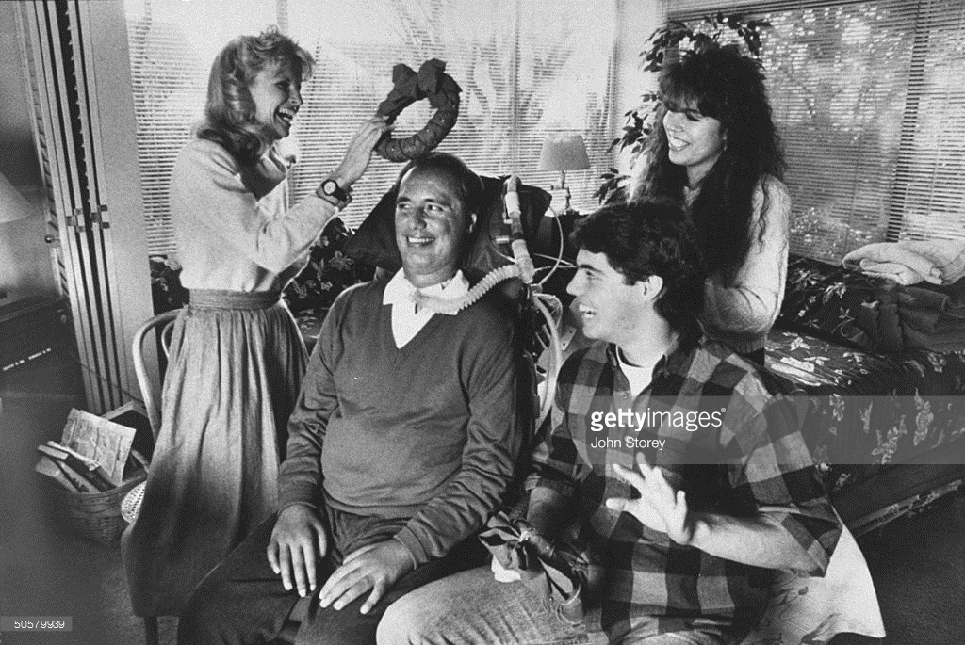
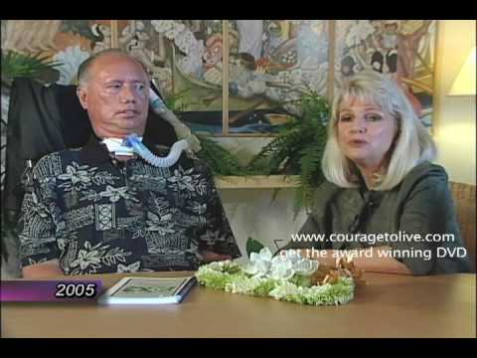


Slide 8
結語
耶穌是生命，是復活的生命
你願與祂復活的生命聯合，經歷那豐盛的，永恆的生命嗎？

